Slide 1
ŽELIM STABLO
OŠ Eugena Kumičića
Velika Gorica

Slide 2
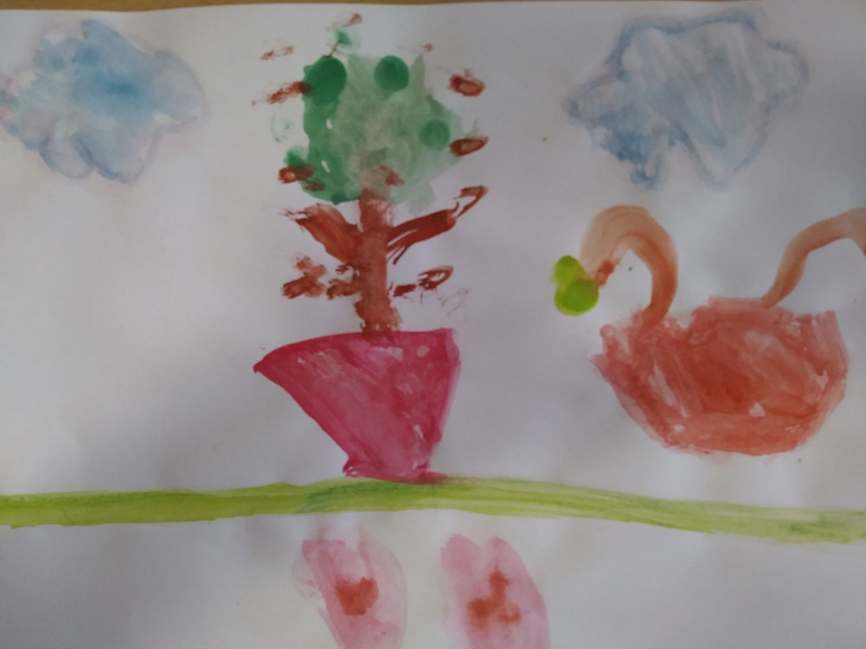
Uključeni učenici
Učenici prvog razreda
Učenici šestog i sedmog razreda u sklopu dodatne nastave biologije

Slide 3
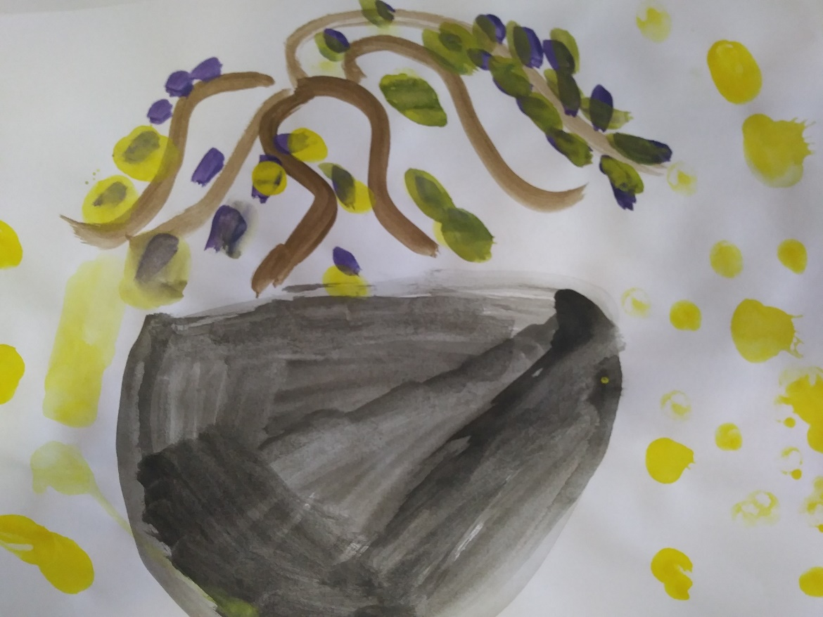
U sklopu projekta spojili bismo ekologiju, uklanjanje nedostataka školskog dvorišta, mikrobitove, zapažanje vremenskih promjena i uključivanje djece u aktivno istraživanje i povezivanje temperaturnih razlika, vlažnosti zraka i potrebama biljke za vodom te primjenu fizike u izračunavanju potrebne količine vode.

Slide 4
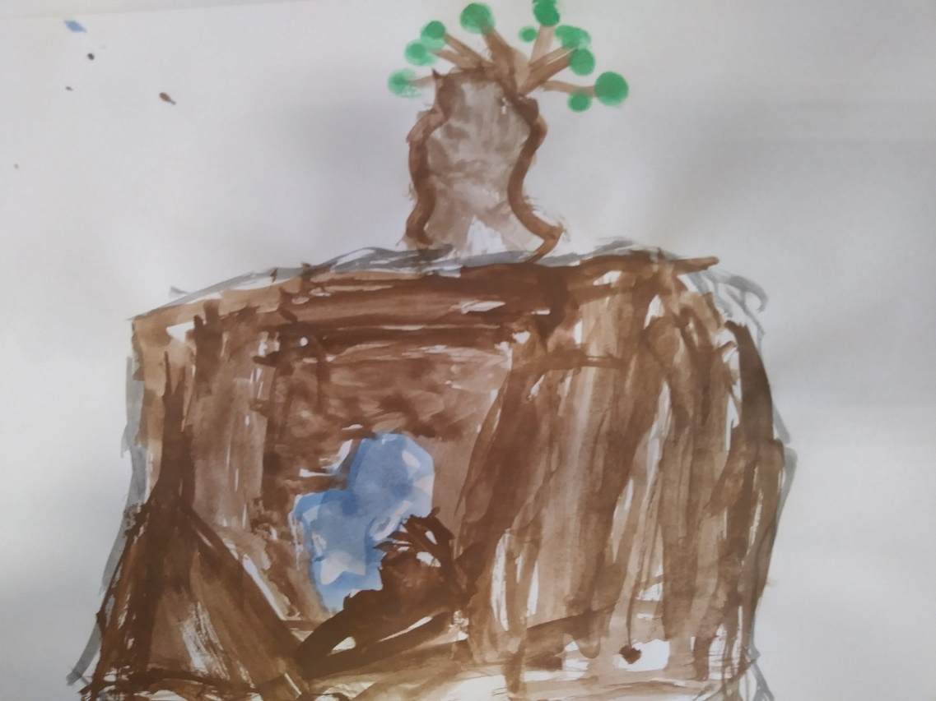
1. faza
Na školskom dvorištu bismo posadili stabla koja su autohtone Turopoljske vrste te bismo tako i održavali našu tradiciju i njegovali naše autohtone biljke.

Slide 5
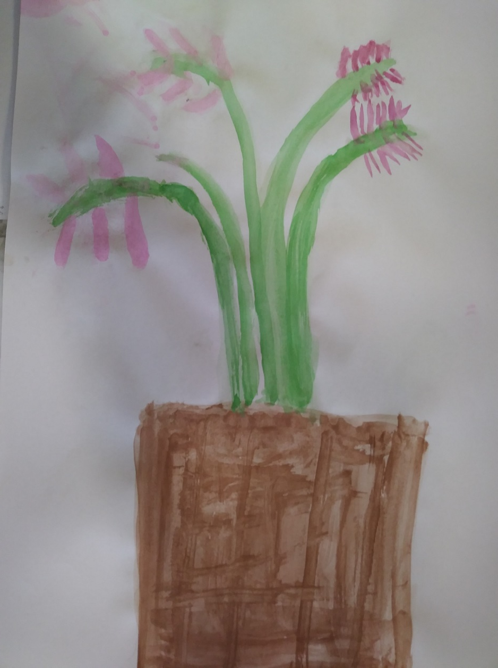
1. faza
U isto vrijeme bismo u posudu posadili ljekovitu biljku lavandu i za njezino zalijevanje koristili mikrobit.

Slide 6
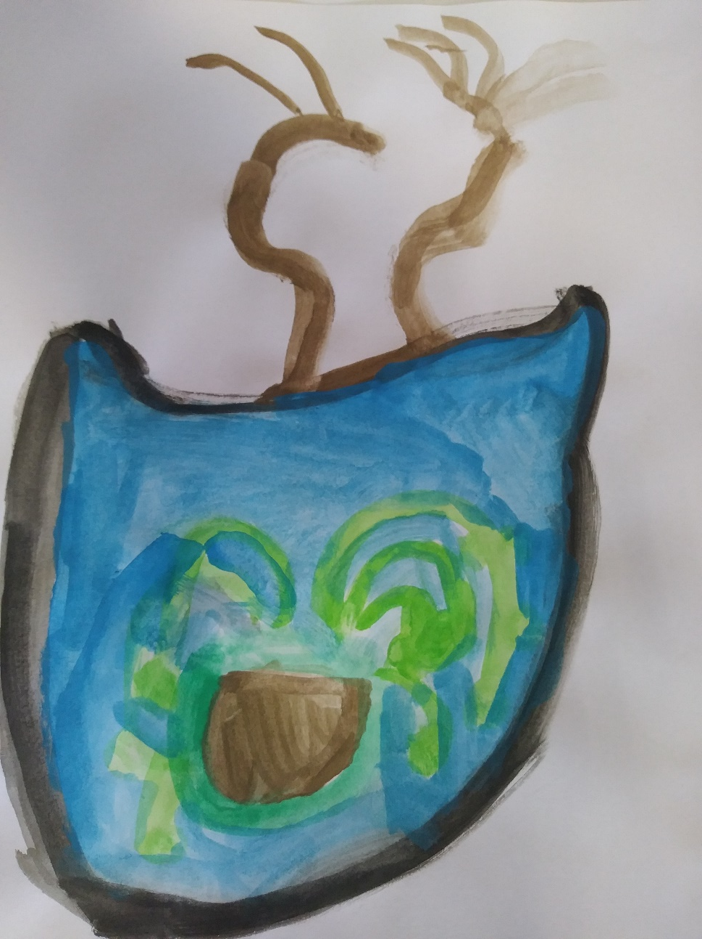
2. faza
Učenici dodatne nastave iz biologije pratili bi vlažnost zraka i temperature te potrošnju vode za lavandu. Uzeći u obzir volumen posude u koju je posađena lavanda i potrošnju vode, učenici bi izračunali koliko je potrebno vode za optimalno zalijevanje drveća u školskom dvorištu. Učenici prvog razreda bili bi zaduženi za mjerenje vode potrošene za zalijevanje lavande pomoću mikrobita te bi zalijevali drveće u školskom dvorištu po izračunima učenika 6. i 7. razreda na dodatnoj nastavi biologije.

Slide 7
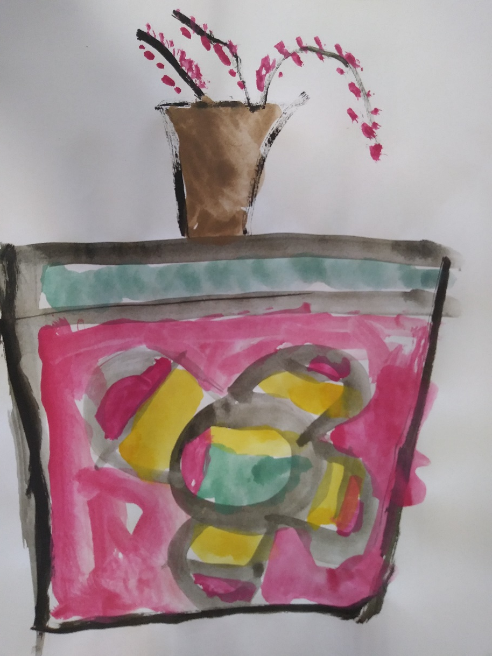
3.faza
Uočiti poveznice i posljedice temperature i vlažnosti zraka na potrebu biljeke za vodom tj. na isušivanje tla.
Primijeniti uočene poveznice te primijeniti znanje iz fizike i biologije

